Slide 1


Anleitung für Lieferanten
Wie bearbeitet man eine Reklamation in digiPACE?
12.06.2025
Stephanie Becht / EPO Hub Germany Flat
***Changing imagery***
1 Right click on the image and select ‘Change picture’
2 Choose your replacement
3 Use the crop tool to scale and position within the shape

Slide 2
Inhaltsverzeichnis
Verbesserungspläne / Reklamationen - digiPACE
Aufrufen der Reklamation
Reklamationen/Aufgaben abschließen

Slide 3
Vorteile der Bearbeitung von Reklamationen in digiPACE
Das digiPACE-Online-Tool von ArcelorMittal kann jetzt zur Verwaltung von Reklamationen verwendet werden.
Wichtigste Merkmale:
Pflege: Digitale Pflege der gesamten Kommunikation an einem Ort.
Verantwortlichkeiten: Zuweisung an verantwortliche Personen sowohl auf AM- als auch auf Lieferantenseite
Verfügbarkeit: Die gesamte Kommunikation erfolgt über ein Tool, das jederzeit zugänglich ist.
Benachrichtigungen: Sofortige Benachrichtigungen per E-Mail erhalten
Gemeinsame Plattform: Lieferant und Claim Manager nutzen eine gemeinsame Plattform
Sicherheit: Zugriffsbeschränkungen auf Basis von Organisation, Warengruppen und Profilen

Slide 4
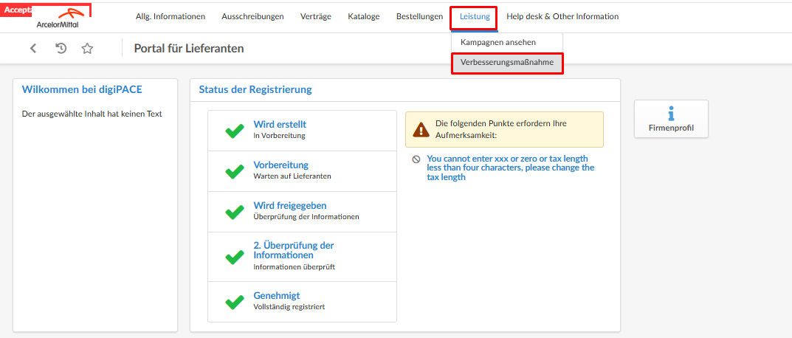
Wie kann ich Reklamationen in digiPACE aufrufen?
Melden Sie sich bei digiPACE mit Ihrem Benutzer und Passwort über den unten stehenden Link an:
https://digipace-suppliers.arcelormittal.com/page.aspx/en/usr/login
Klicken Sie auf Leistung → Verbesserungsmaßnahme, um zu den Reklamationen zu gelangen.

Slide 5
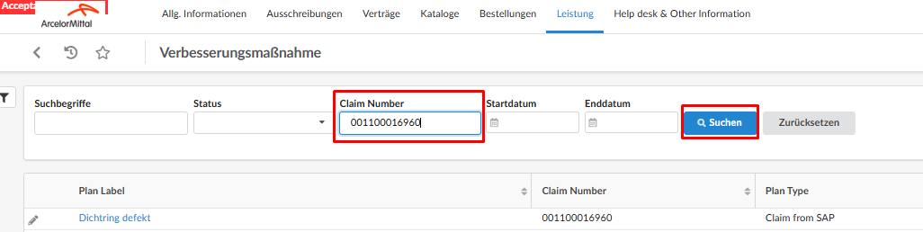
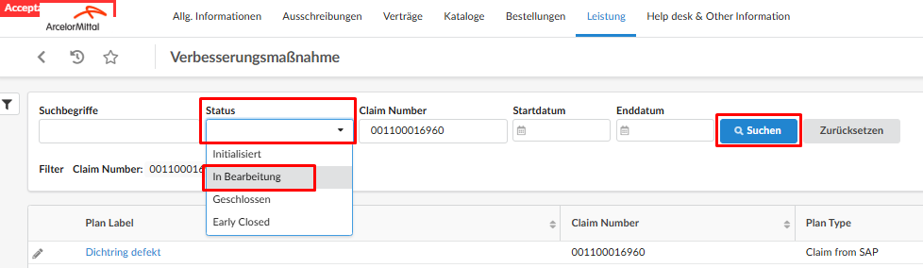
Wie kann ich Reklamationen in digiPACE aufrufen?
Geben Sie die in der E-Mail erhaltene Reklamationsnummer in das Feld “Claim Number” und starten Sie die Suche mit dem Button „Suchen“
Wählen Sie die erforderlichen Filterwerte aus und klicken Sie auf „Suchen“, um eine auf den Filterkriterien basierende Anzeige zu erhalten.

Slide 6
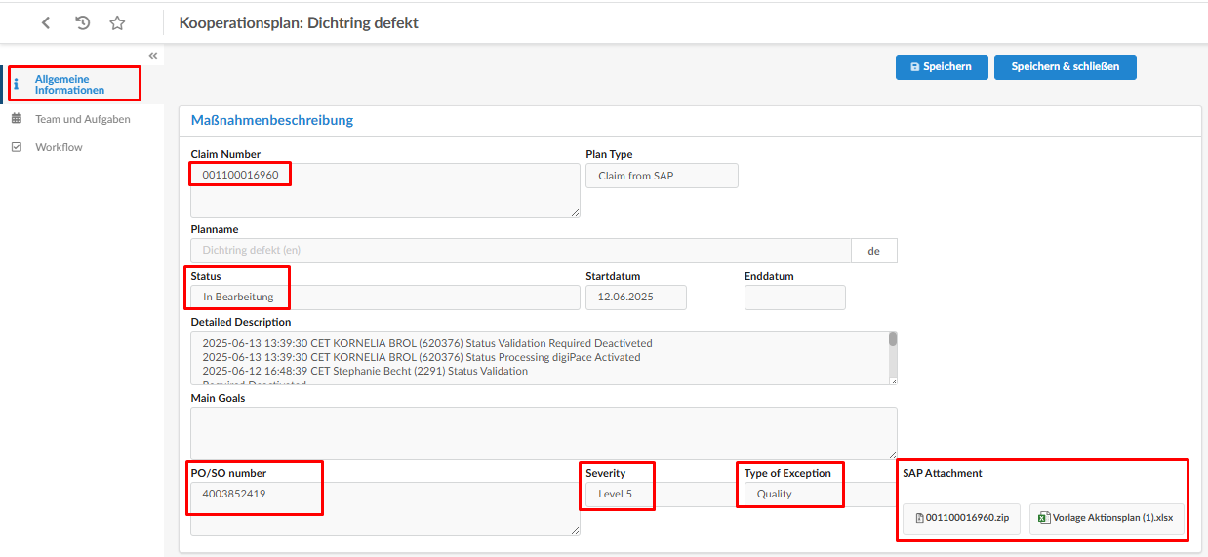
Wie kann ich Reklamationen in digiPACE bearbeiten?
Im Reiter „Allgemeine Informationen“ sind alle Informationen über die Reklamation verfügbar.
  Reklamationsnummer
  Schweregrad
  Bestellnummer
  Art der Abweichung
  Status
  usw.
Zugriff auf das Reklamationsformular in der Zip-Datei in der SAP-Anlage
Der Status für laufende Reklamationen lautet „In Bearbeitung“.
Der Status der Reklamation wird auf „Erledigt“ oder „Vorzeitig geschlossen“ gesetzt, wenn alle Aufgaben abgeschlossen und vom Claim Manager akzeptiert wurden, um die Reklamation abzuschließen.

Slide 7
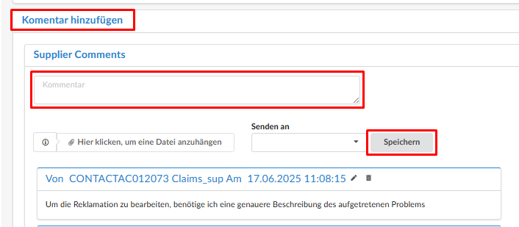
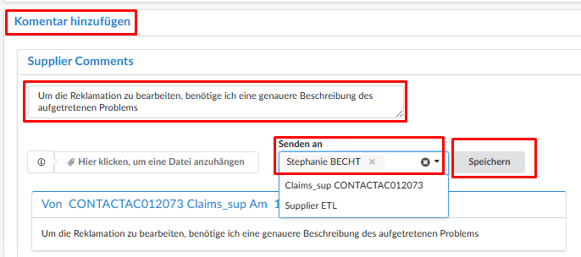
Wie kann ich mit dem Claim Manager in digiPACE kommunizieren?
Um mit dem Claim manager zu kommunizieren, geben Sie die Nachricht in die Kommentare ein und klicken Sie auf die Schaltfläche Speichern.
Um die Nachricht als E-Mail zu versenden, wählen Sie den Empfänger unter Senden an aus und klicken Sie auf die Schaltfläche Speichern.

Slide 8
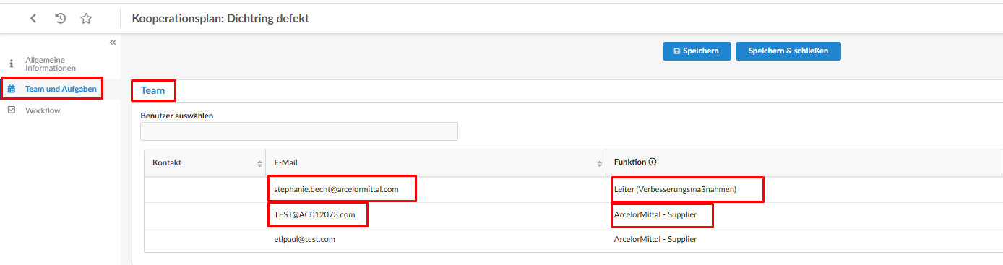
Wie kann ich Reklamationen in digiPACE bearbeiten?
Im Bereich „Team und Aufgaben werden unter Team der zuständige AM-Claim Manager und die Kontaktperson(en) des Lieferanten angezeigt.
Der Claim Manager wird als Leiter der Verbesserungsmaßnahme angezeigt.
Der Lieferantenkontakt wird als ArcelorMittal – Supplier angezeigt

Slide 9
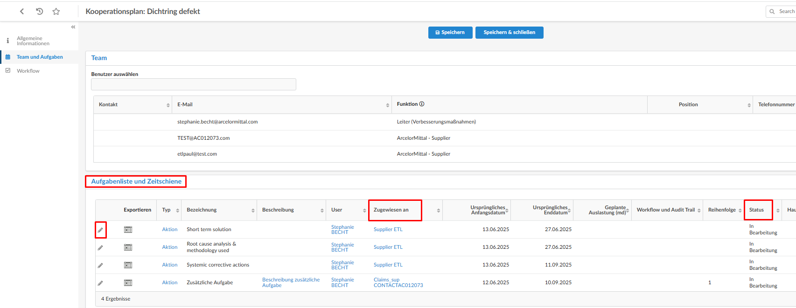
Wie kann ich Reklamationen in digiPACE bearbeiten?
Die Aufgaben werden in der Aufgabenliste aufgeführt, diese sind entweder dem Lieferanten oder dem Claim Manager zugeordnet.
Mit einem Klick auf das Bleistiftsymbol kann man die Aufgabe in einem neuen Fenster öffnen

Slide 10
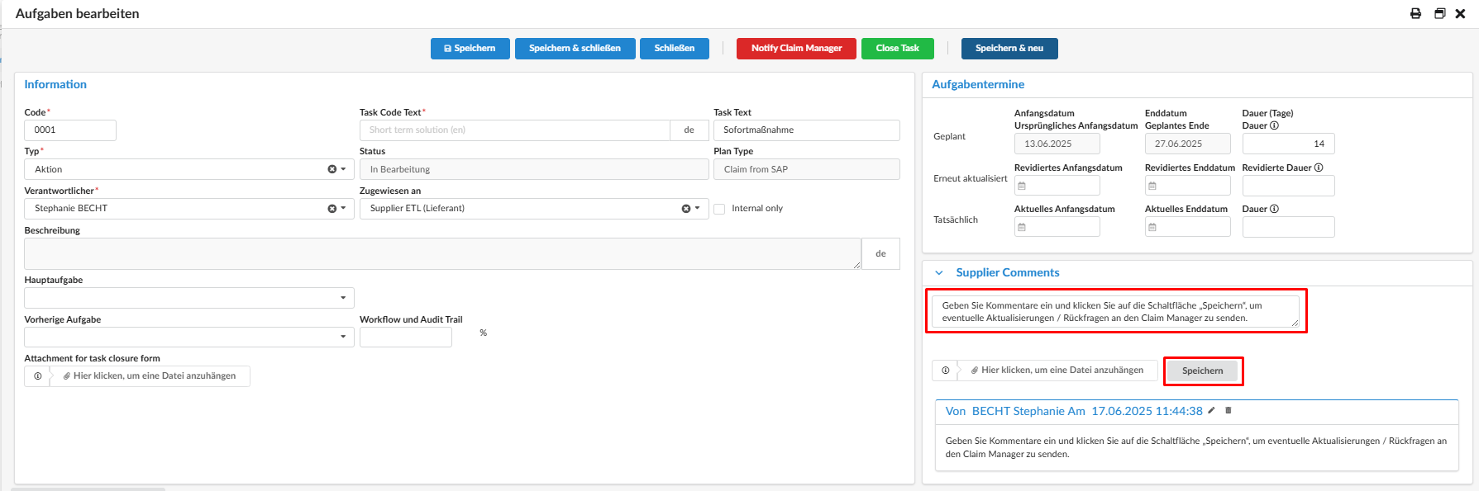
Wie kann ich Reklamationen in digiPACE bearbeiten?
Geben Sie Kommentare ein und klicken Sie auf die Schaltfläche „Speichern“, um eventuelle Aktualisierungen / Rückfragen an den Claim Manager zu senden.

Slide 11
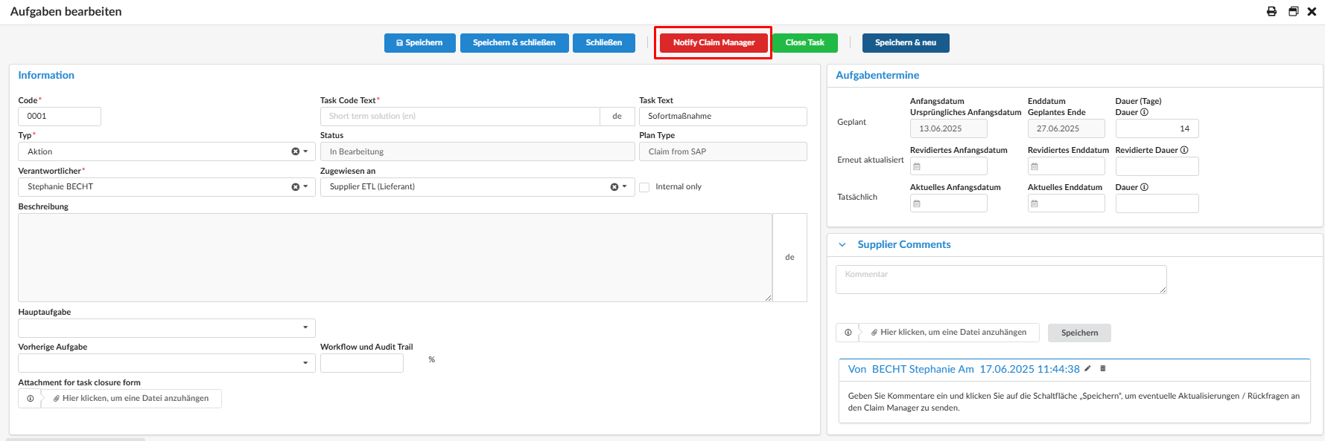
Wie kann ich Reklamationen in digiPACE bearbeiten?
Klicken Sie auf „Notify Claim Manager“, um die Aufgabe an den Reklamationsmanager zurückzugeben (falls Sie für das weitere Vorgehen Klarstellungen benötigen).

Slide 12
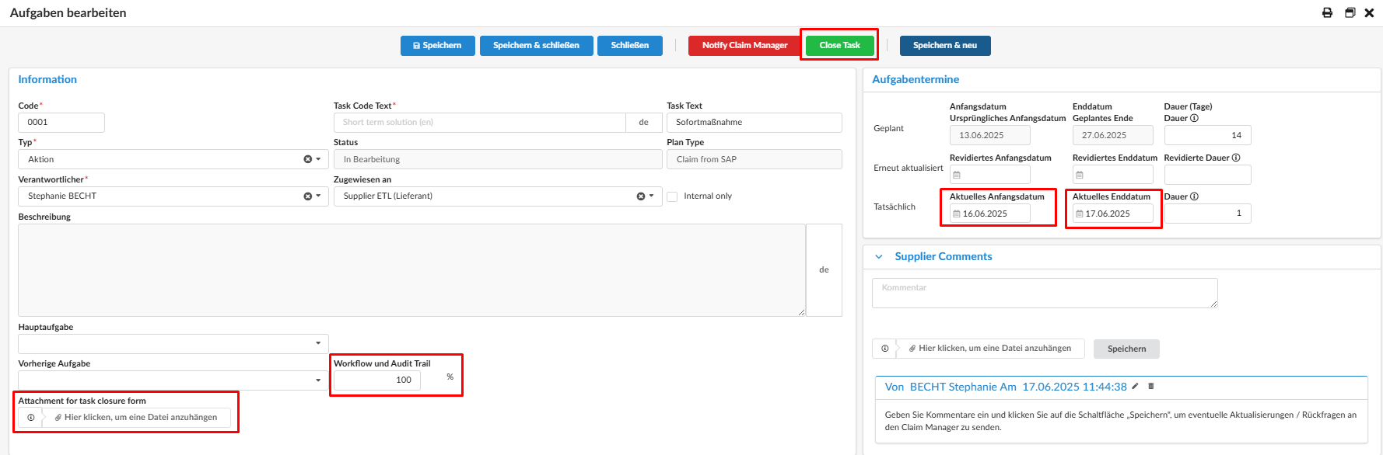
Wie kann ich Reklamationen in digiPACE bearbeiten?
Klicken Sie auf die Schaltfläche „Close Task“, wenn die Aufgabe zu 100 % erledigt ist, damit der Claim Manager sie überprüfen und als abgeschlossen markieren kann.
Bitte fügen Sie ein Dokument als Nachweis zum Abschluss der Aufgabe bei.
Der Aufgabenstatus wird in „Beendet“ geändert.

Slide 13
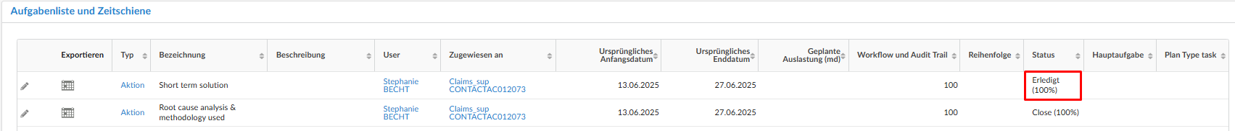
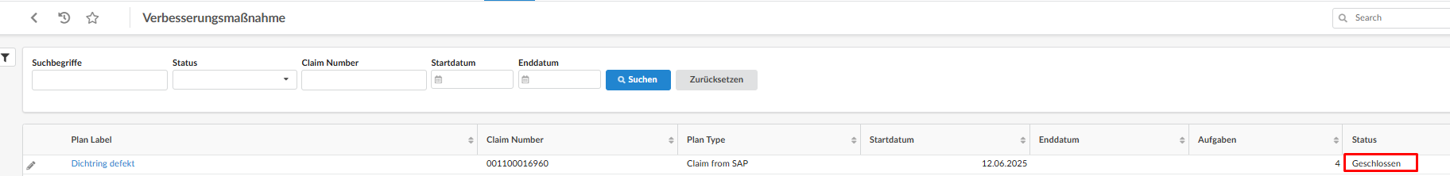
Wie kann ich Reklamationen in digiPACE bearbeiten?
Sobald der Claim Manager die Erledigung der Aufgabe akzeptiert, ändert sich der Status auf Erledigt.
Sobald der Claim Manager die Reklamation komplett geschlossen hat, ändert sich der Status der Reklamation auf Geschlossen.

Slide 14
Vielen Dank
***Changing imagery***
1 Right click on the image and select ‘Change picture’
2 Choose your replacement
3 Use the crop tool to scale and position within the shape

